Slide 1
Разработка ПО для низкоскоростной дуплексной системы связи для применения в комплексах БПЛА
Бурлаков И.Е.

Slide 2
Цель проекта
Целью дипломного проекта является разработка ПО для дуплексной низкоскоростной системы связи для применения в комплексах БПЛА.
Данная система должна обеспечивать связь на дальность не менее 100 км в условиях прямой видимости, с вероятностью битовой ошибки не менее 10⁻⁶ . Скорость передачи системы связи данных должна быть не меньше 20 кБит/с

Slide 3
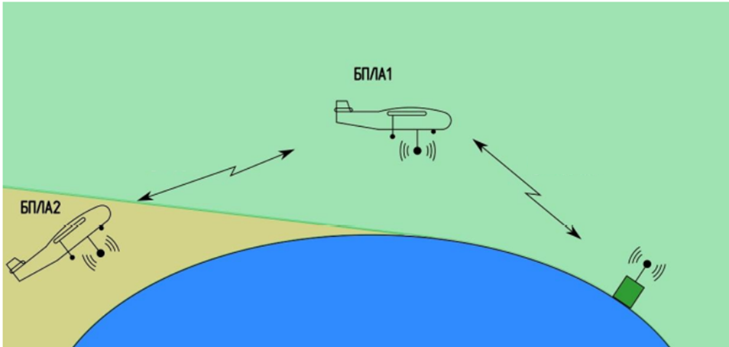
Командно-телеметрическая радиолиния

Slide 4
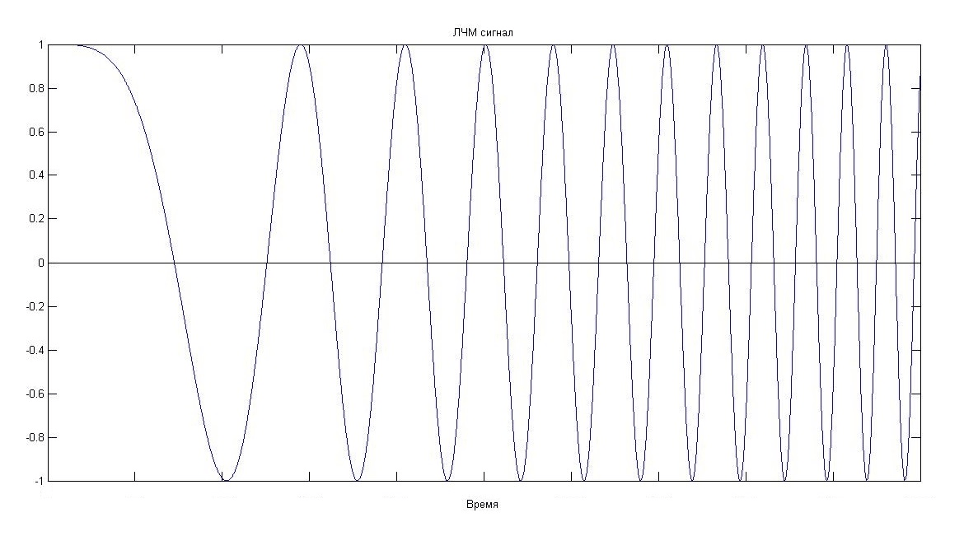
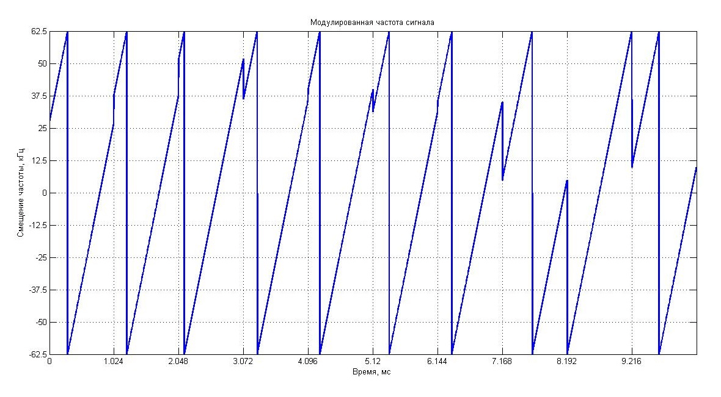
Радиоинтерфейс LoRa
Широкополосный радиосигнал LoRa представляет собой сигнал с линейной частотной модуляцией (ЛЧМ)
Физический радиоинтерфейс LoRa основан на использовании широкополосных радиосигналов с большой базой B, много большей единицы
Передатчики LoRa формируют ЛЧМ радиосигналы с шириной спектра 125, 250 или 500 кГц

Slide 5
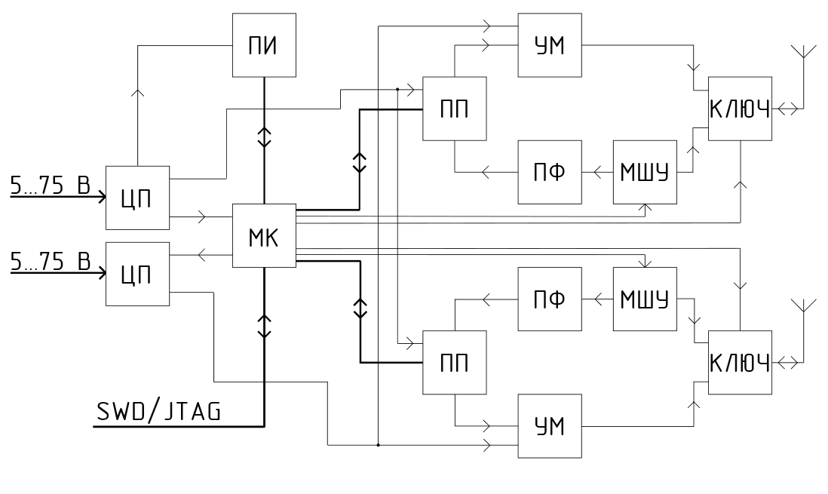
Структурная схема устройства?
ЦП – цепи питания; МК – микроконтроллер; ПИ – преобразователь интерфейсов; ИП – интерфейсы программирования; ПП – приемопередатчик; УМ – усилитель мощности; МШУ – малошумящий усилитель; ПФ – полосовой фильтр.

Slide 6
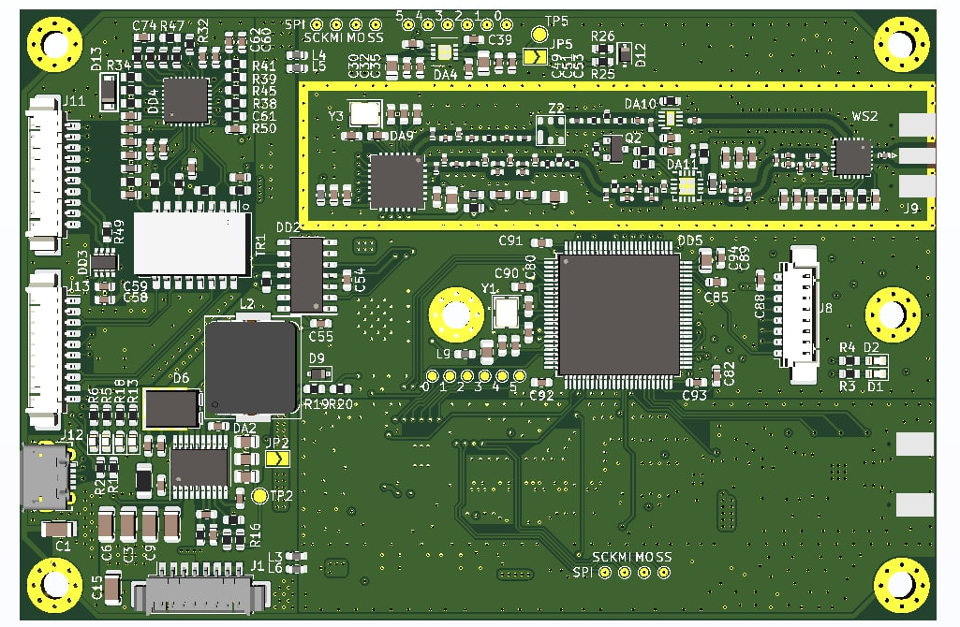
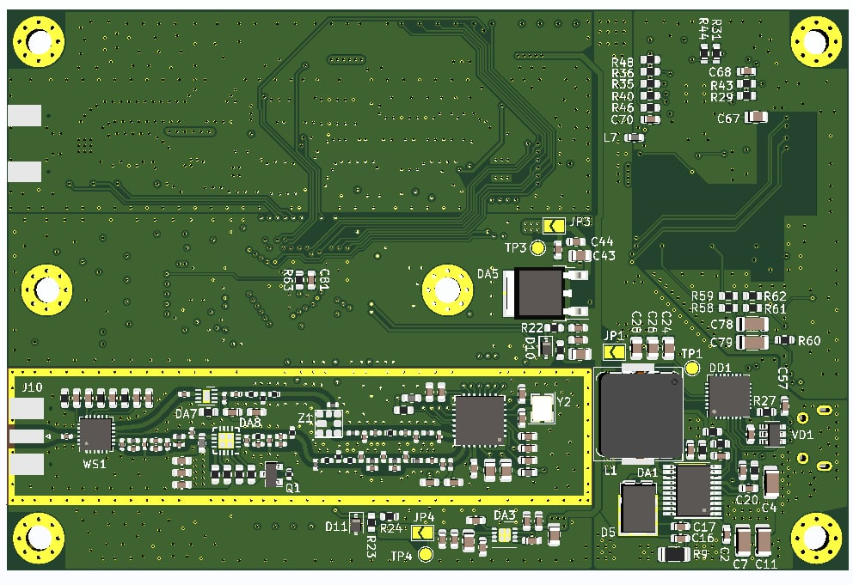
Плата и ее основные характеристики
Основные характеристики:
-
-
-
-

Slide 7
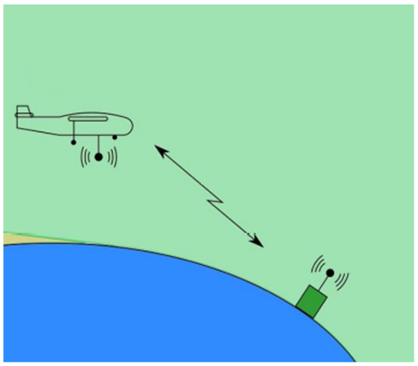
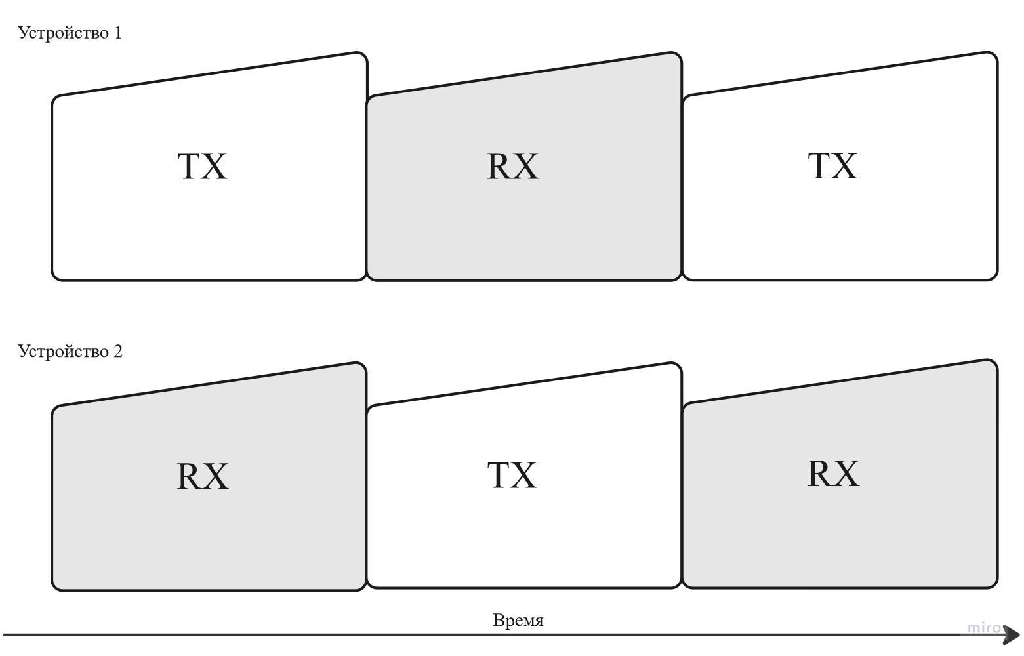
Принцип работы устройства

Slide 8
Требования выдвигаемые к ПО
ПО должно выполнять следующие действия:
Обрабатывать данные получаемые от приемопередатчиков
Обрабатывать данные получаемые из интерфейсов пользователя
Отправлять данные в интерфейсы пользователя и приемопередатчики
Удаленно контролировать синхронизацию приемопередатчиков по радиоканалу

Slide 9
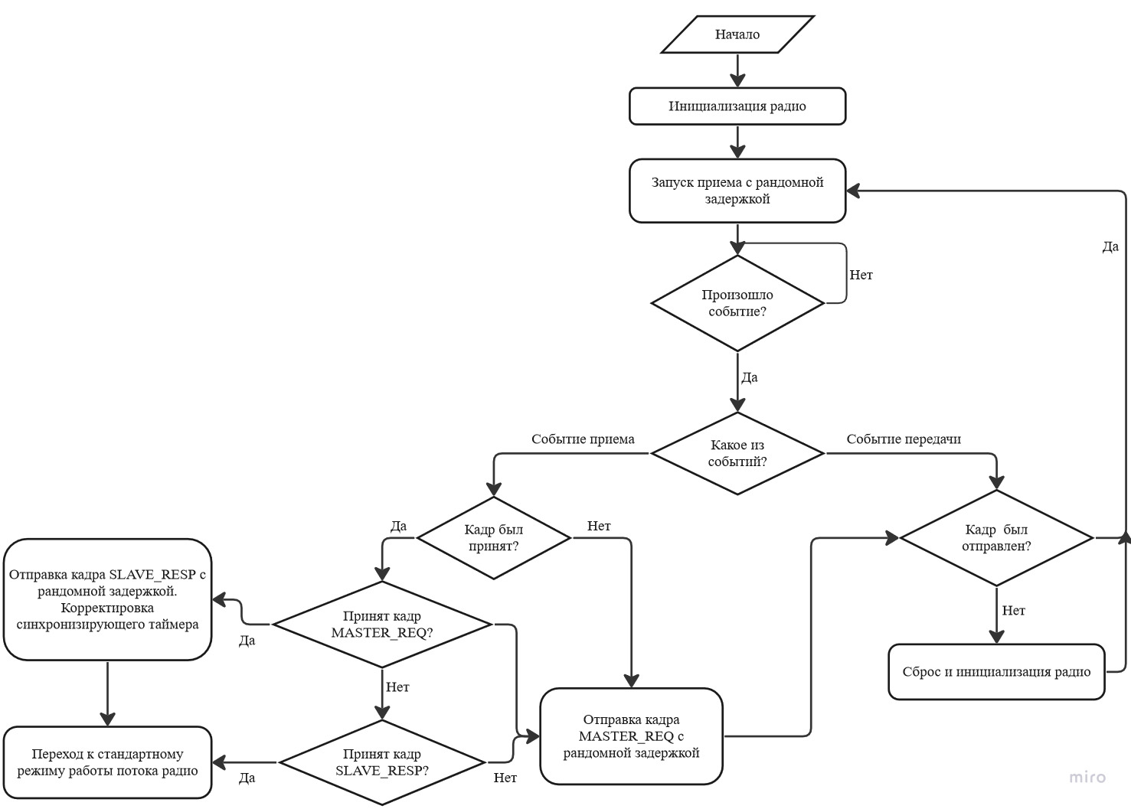
Алгоритм синхронизации устройств
В процессе синхронизации участвуют два сообщения: MASTER_REQ и SLAVE_RESP
К событиям приема относятся события успешного приема, тайм-аута приема и приема с ошибкой
К событиям передачи относятся события успешной передачи и ошибочной передачи

Slide 10
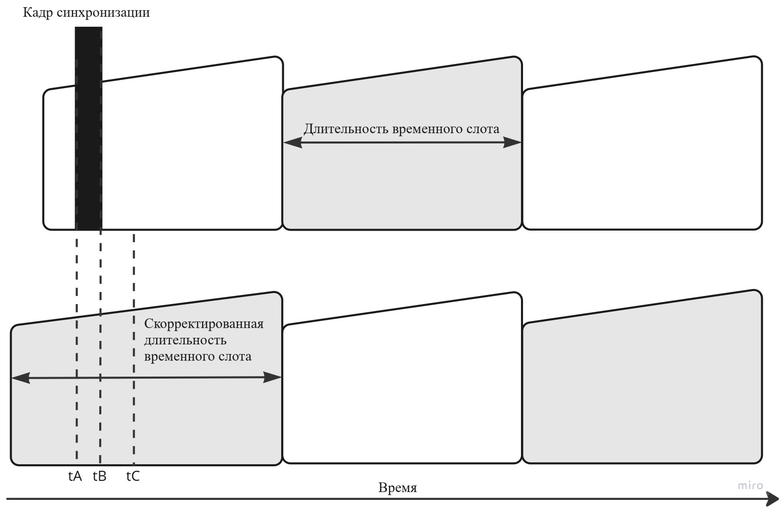
Корректировка синхронизирующего таймера (Подписать кадры MASTER_REQ И SLAVE_RESP и сделать несколько рассинхронизированных тайм-слотов и вставить формулы)

Slide 11
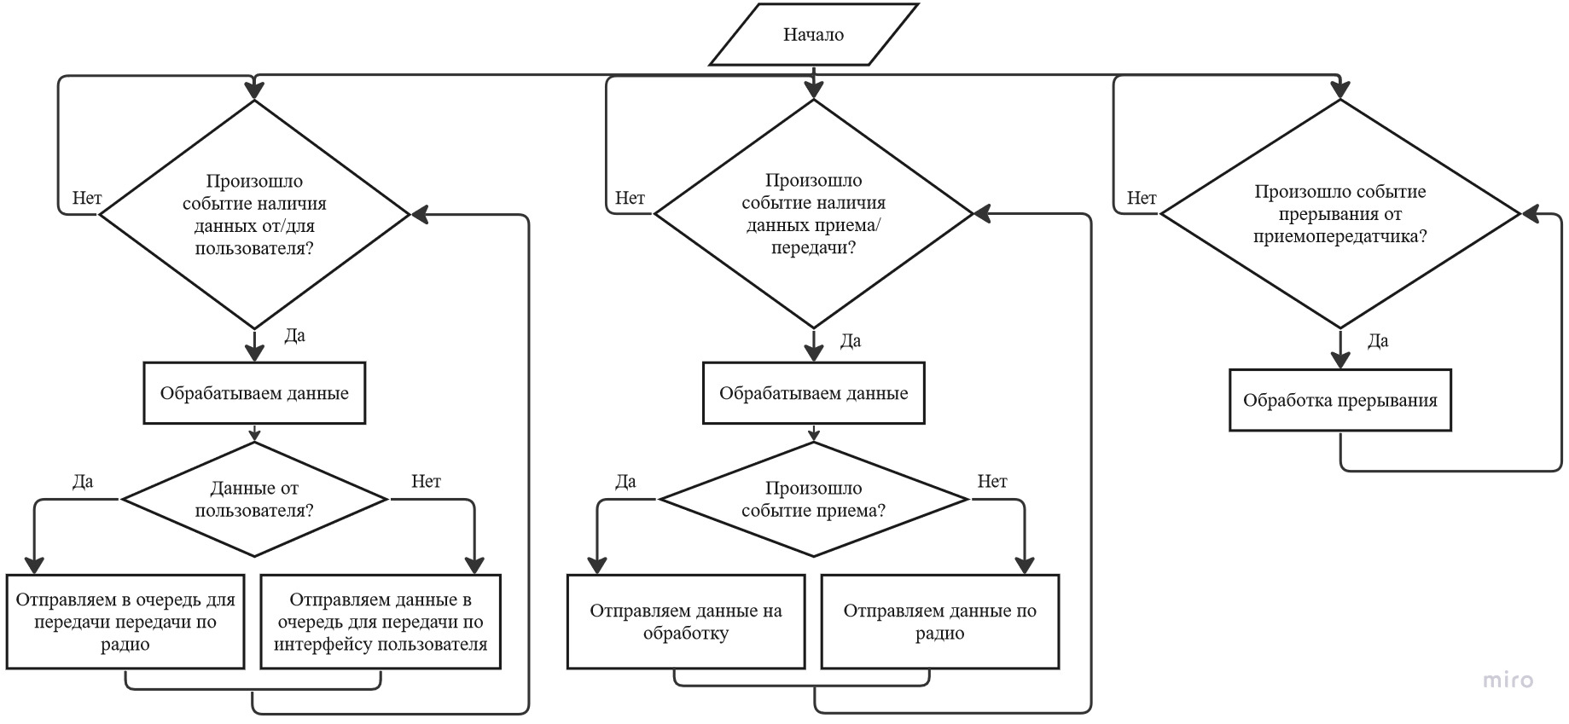
Алгоритм стандартного режима работы системы

Slide 12
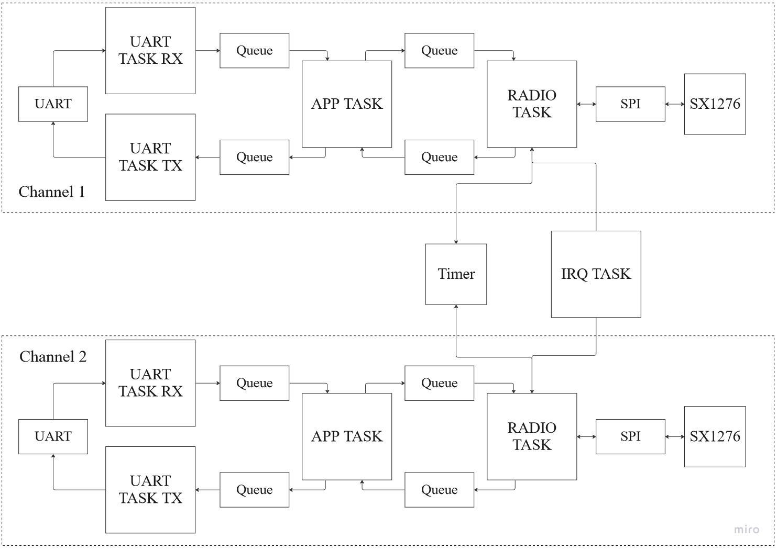
Диаграмма потока данных ПО ?

Slide 13
Тестирование работоспособности системы
Длина сообщения: 250 байт
Выходная мощность: -30 дБм
Прикрепить фотографию оборудования
Размер переданных данных | Количество переданных пакетов | Количество принятых пакетов в наихудшем случае | Процент потерь в наихудшем случае
570 кБайт | 2342 | 2340 | 0.085 %
8.9 МБайт | 37490 | 37463 | 0.072 %
35.8 МБайт | 149962 | 149658 | 0.203 %
140 МБайт | 599849 | 599235 | 0.102 %

Slide 14
Спасибо за внимание

